Slide 2
強化學習
09
沒有最好只有更好

Slide 3
強化學習的背景：心理學行為主義
強化學習概論與 Q-Learning
其他強化學習的例子
本章小結

Slide 4
摘要
在生物學中，基因透過物競天擇的方式進行演化、適應環境的變化，生物體在其生命過程中也會透過展現層次不同的方法來學習。
人類身為智慧最高的生物，當然也會藉由經驗的累積來學習各種行為和知識。
自1950 年代，人工智慧的領域開啟以來，科學家們便想著把學習的機制融入到計算機的架構之中。
1970 年代，當計算機的技術較為發達之後，就出現了專家系統（expert system）。同時心理學家與計算機科學家依然努力思考著，有沒有一種讓機器能夠自動學習的機制或是演算法。

Slide 5
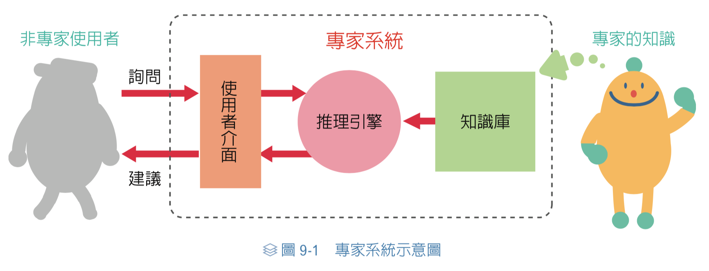
摘要

Slide 6
摘要
1980 到 1990 年代，計算機技術更加發達之後，電腦遊戲的發展也帶動了模擬自動學習的程式：遊戲人工智慧（Game Artificial Intelligence，亦即 Game AI）的出現。
它會將人類的經驗加以規則化、模組化，藉此在遊戲中模擬出類似人類行為的角色。

Slide 7
9-1 強化學習的背景：心理學行為主義
利用程式協助人類處理重複性的工作，好處在於可以將很多重複性的工作自動化。
大部分的程式是由人所撰寫出來的，但這也是程式自動化的侷限。當資料改變的時候，程式就必須隨之修改，才能讓程式繼續工作。
我們能不能讓機器學習的演算法「自動學習」呢？
心理學領域中的行為主義心理學（Behavioristic Psychology）就是專注在學習的相關研究主題上。
實驗──巴夫洛夫的狗（Pavlov's Dog）

Slide 8
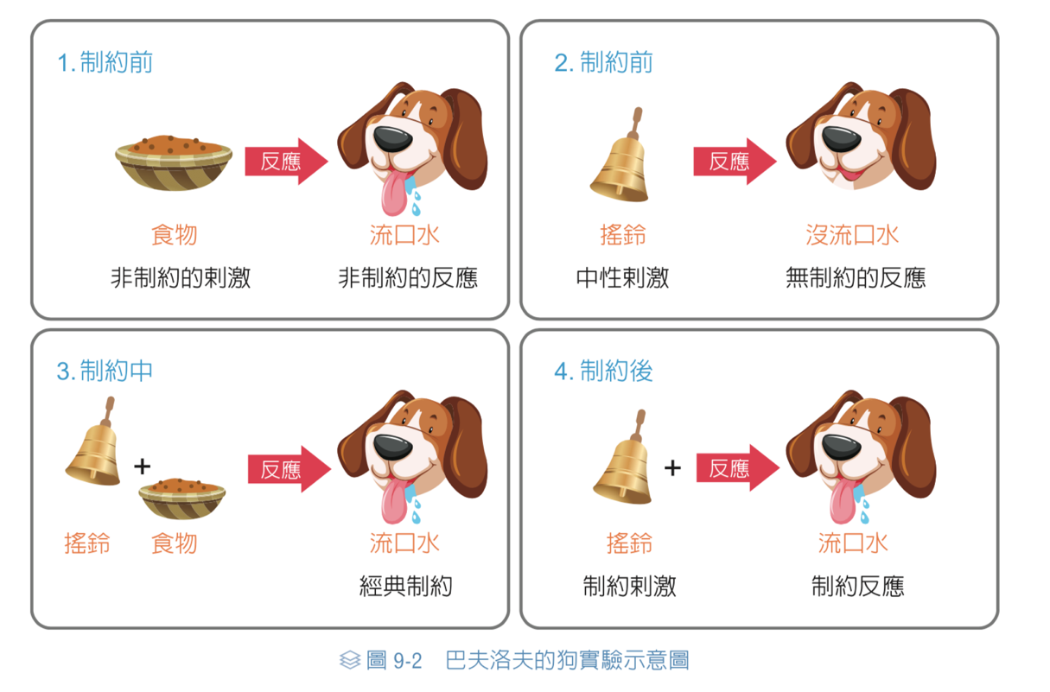
9-1 強化學習的背景：心理學行為主義

Slide 9
9-1 強化學習的背景：心理學行為主義
根據實驗發現，巴夫洛夫提出了古典制約作用(classical conditioning)，其中有一個基本現象稱為類化(generalization)：當條件反射一旦確立，其他與最初條件刺激類似的刺激也可以引起條件反射。
「一朝被蛇咬，十年怕草繩」。
下一節要探討的強化學習，就是以制約刺激為基礎，以獎勵的刺激來鼓勵正向的行為，以懲罰的刺激來減少負面的行為。

Slide 10
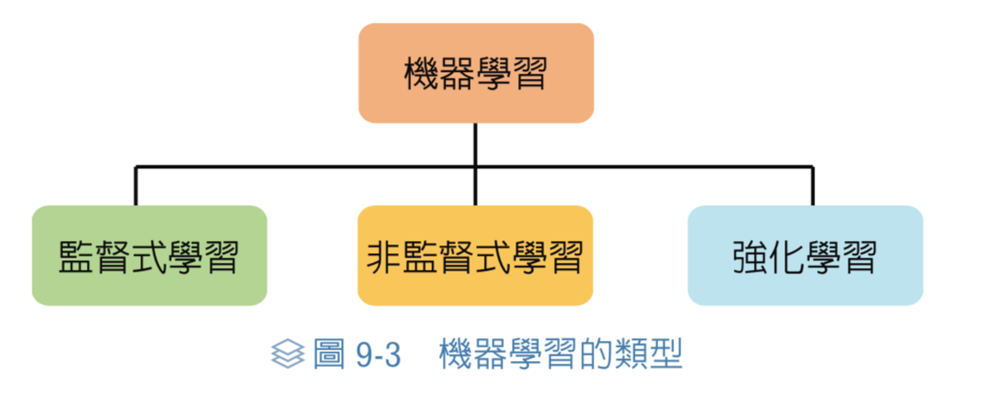
9-2 強化學習概論與 Q-learning
強化學習（reinforcement learning，簡稱為 RL）是機器學習中一個新的類型。它以心理學的行為主義理論為基礎，強調學習的架構是在環境給予的獎勵或懲罰的刺激下，逐步形成對獎勵或懲罰刺激的預期，然後產生能獲得最大利益的判斷方法，也就是強化學習的演算法。

Slide 11
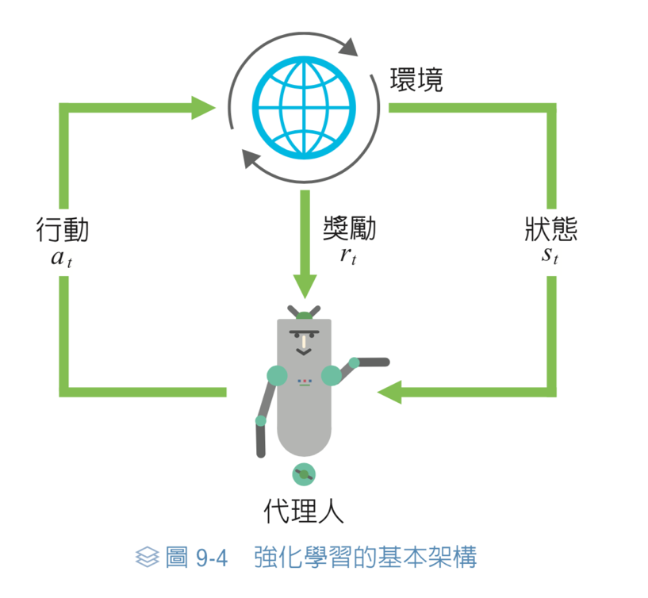
9-2 強化學習概論與 Q-learning
在強化學習中，機器（或電腦）被稱為代理人（agent），因為強化學習希望機器模仿人類的學習行為。
代理人跟環境發生交互作用，代理人從環境中獲取狀態（state），並決定自己要做出的反應或行動（action），環境會依據所定義的反應給代理人獎勵（reward）。
獎勵有正向和負向之分，代理人再根據正向或負向的獎勵重新更新自身的演算法。

Slide 12
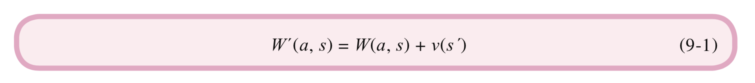
Q-learning
華金斯(Chris Watkins)在 1989 年提出 Q-learning 的核心思想原型。
華金斯當時提出記憶矩陣W(action, state) 的概念（記為W(a, s)），記憶矩陣記憶了強化學習中代理人以往的經驗，當有新的外部刺激 s ́ 時（亦即接收到下一個狀態時），代理人會產生對應的條件反射而採取行動 a，然後計算新的外部刺激 s ́ 所帶來的改變 v(s ́)，再去更新記憶矩陣 W(a, s)。
其中，W(a, s) 表示目前狀態的記憶矩陣，W ́(a, s) 表示下一個狀態更新後的記憶矩陣，v(s ́) 表示下一個狀態帶來的改變。

Slide 13
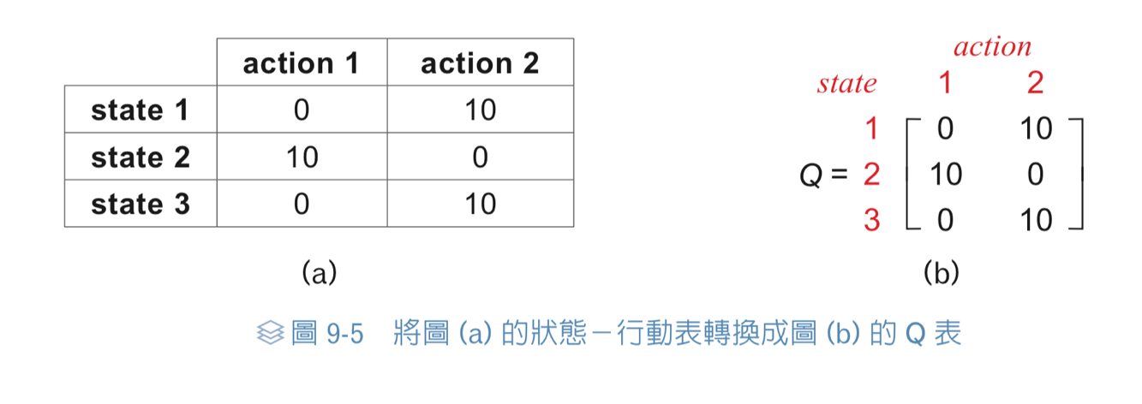
Q 表
W(a, s) 就是 Q-learning 演算法中的 Q 表（Q-table）。Q 表的組成元素包括狀態和行動，列（row）為狀態（state），行（column）為行動（action），針對每個狀態採取行動後得到的獎勵值(reward)填入狀態與行動對應的欄位，就形成了一個 Q 表。

Slide 14
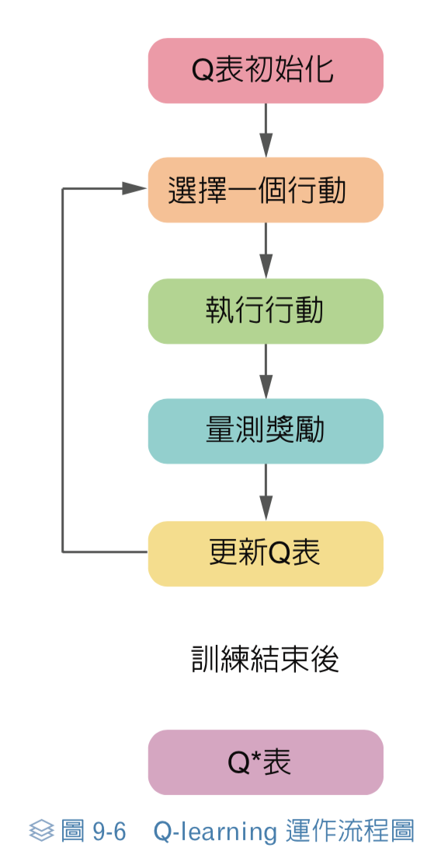
Q-learning
Q-learning 的運作流程一開始會先將 Q 表初始化（也就是 Q 表為零矩陣，矩陣中所有數值皆為 0），針對新的狀態選擇一個行動並執行行動。
接著量測執行這個行動得到的獎勵，再去更新 Q 表。
不斷重複這些過程，直到訓練結束，得到一個 Q* 表（Q* 表表示訓練後的 Q 表）。強化學習就是要透過不斷地嘗試，並且在嘗試錯誤的過程中記憶學習到最佳的解決方案。

Slide 15
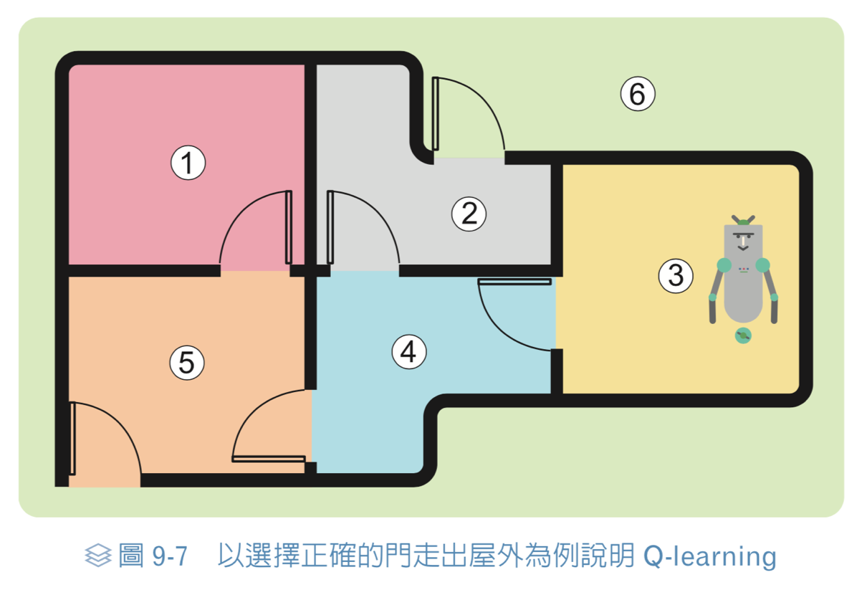
Q-learning 範例
假設有一個機器人（即代理人）在屋內的房間隨意走動，它要找到走出屋外的最佳路徑。
我們以此為例，透過機器人不斷嘗試的過程，了解 Q-learning演算法的基本概念。

Slide 16
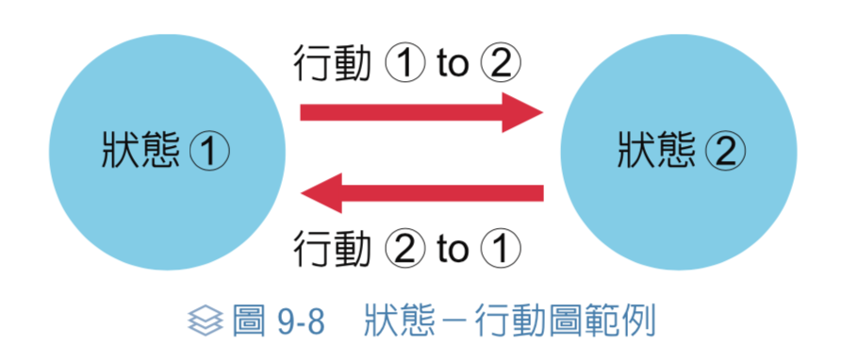
Q-learning 範例
轉換到電腦、演算法和程式，則必須先將強化學習中的環境狀態與行動定義清楚。如圖 9-7，先將每一間房間與屋外分別定義成一個狀態（s_{t}），所以每個房間都給它一個編號，再將移動的過程變成一個行動（a_{t}）。
接著，以如圖 9-8 的「狀態-行動」圖來表示，圓圈代表狀態，帶箭頭的線條表示從某個狀態到另一個狀態的行動。

Slide 17
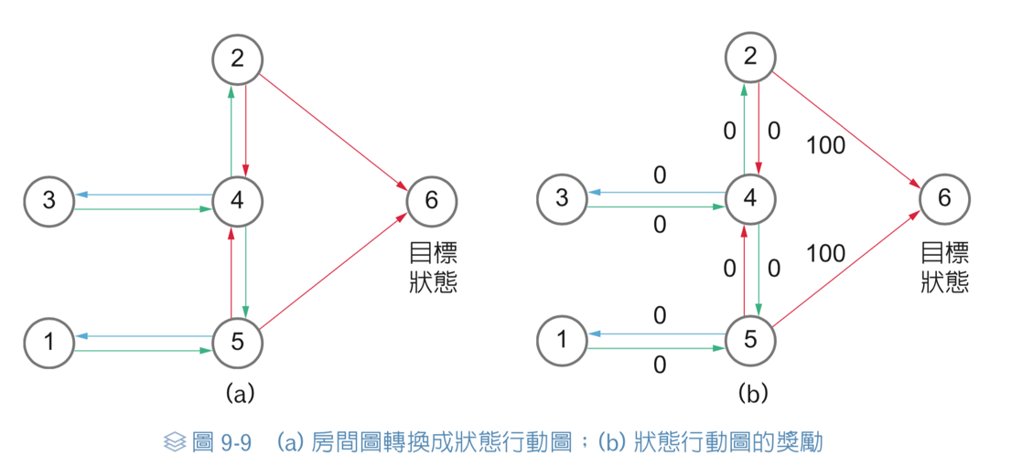
Q-learning 範例
以處在 4 號房間為例，將圖 9-7 的房間配置圖轉換成狀態-行動圖，如圖 9-9(a) 所示。接著，設定若路線（即採取的行動）可走到屋外（亦即達成目標）可以得到 100 分的獎勵，若未通往屋外則得到 0 分。
每個門都是雙向的，可以從一個房間走出或走進另一個房間，也可以走出屋外，或從屋外走進屋內，所以雙向的每一條路線也都有獎勵分數。

Slide 18
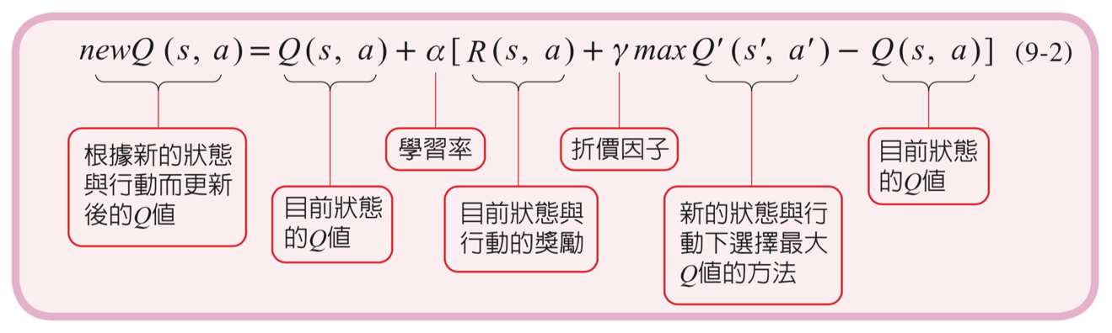
貝爾曼方程式
Q-learning 利用強化學習的概念，會逐步更新圖 9-9 中各個行動的獎勵值，使其不是 0。
這時候可以想像成有一個代理人利用試誤法（trial and error）來進行學習，在訓練的過程中，Q-learning 使用貝爾曼方程式（Bellman Equation）去更新 Q 表，方程式如式 9-2。

Slide 19
9-3 其他強化學習的例子
強化學習很適合應用在可以試誤的環境之中，例如本章開頭提到的遊戲人工智慧。
原本遊戲人工智慧裡的規則都是透過程式設計師的經驗歸納出的各種反應規則，如今已經可以利用強化學習的演算法、程式及相關的軟體套件去訓練遊戲中的主角、對手等。
例如，把強化學習應用於雅達利（Atari）的遊戲機上，機器經過學習訓練後，可以和人類玩打磚塊、射擊遊戲⋯⋯等。
開發人工智慧圍棋軟體 AlphaGo 的 DeepMind 公司，也開發了相關的強化學習演算法，應用在即時戰略遊戲星海爭霸 II（StarCraft II）上，讓人工智慧與人類玩遊戲。

Slide 20
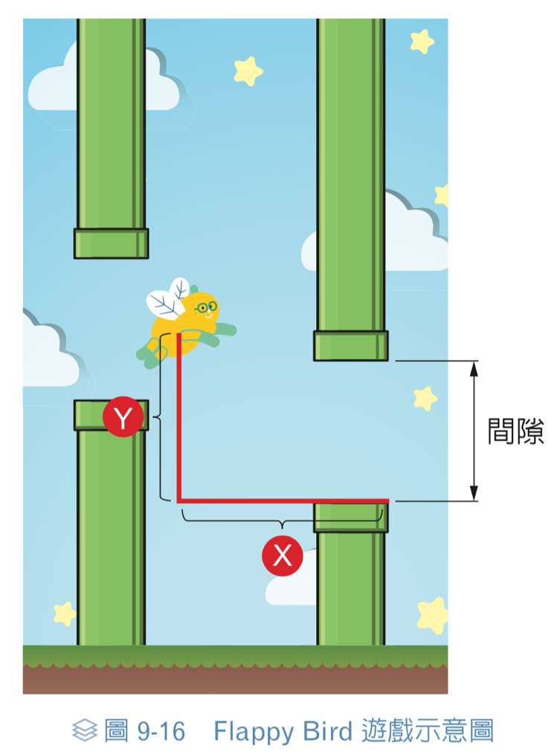
Flappy Bird 遊戲
遊戲目標：為了通過一連串水管，小鳥需要拍打翅膀往上，否則就會往下掉，當小鳥掉到地上或碰到水管時，遊戲結束。這個遊戲是以通過水管的數量多寡來計分。
當我們在玩這個遊戲時，會根據小鳥距離下一根水管的遠近（如圖中的 X）及目前小鳥與下一根水管的高度差（如圖中的 Y），來決定小鳥是否要拍打翅膀。對人類來說，這些判斷可以經由玩遊戲的過程逐次學習。

Slide 21
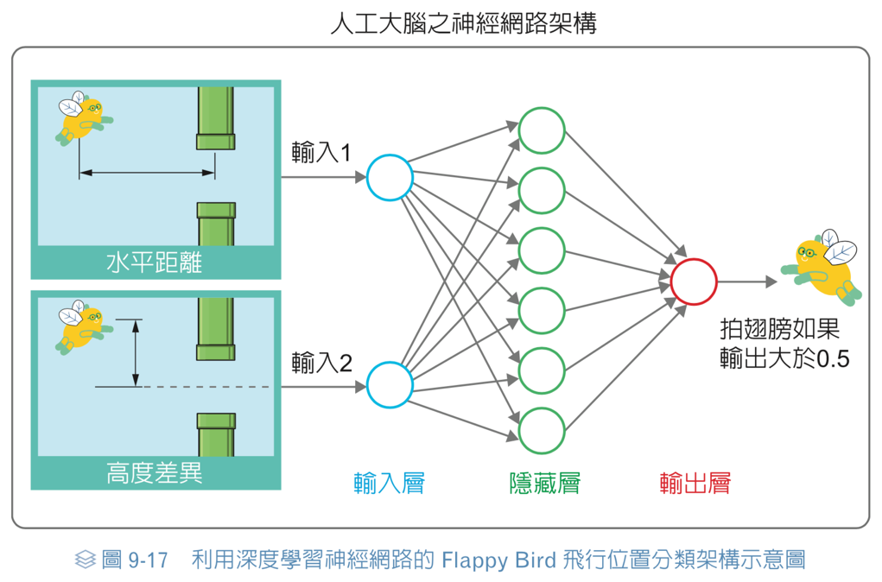
Flappy Bird
利用深度學習的神經網路進行分類後，可以知道與下一根水管水平距離（X 值）多遠的地方，以及目前的高度與下一根水管的高度差（Y 值）是多少時，小鳥應該拍動多少次翅膀。
我們可以根據這個分類結果進行強化學習，便可以逐漸歸納出與下一根水管水平距離及高度差是多少的時候，應該要拍動多少次翅膀，才能通過上下排水管中間的間隙。

Slide 22
9-4 本章小結
強化學習引用行為主義心理學的概念，建立了代理人（agent）透過行動（action）與環境（environment）互動而得到獎勵（reward）的機制，並且經過不斷地訓練，逐步更新其學習函數。
在某些人工智慧需要解決的問題上，強化學習的運用很成功，例如遊戲人工智慧、棋類對弈遊戲等。像是 2016 年的 AlphaGo 和 2017 年的 AlphaGo Zero，已經可以擊敗人類棋手了。
目前強化學習只能針對單一特殊領域做學習，當整個問題或是領域變換的時候，強化學習就凸顯出它無法跨領域學習的缺點，因此，每當遇到新的問題時，就要重新設計學習的架構。

Slide 23
9-4 本章小結
在 Q-learning 的範例中介紹的 Q 表，代表了強化學習需要不時去監控整體情況與可能的改變，甚至看到下一步、下下一步的可能性，也就是機率的概念。因此，要學習強化學習，必須學好機率學。再者，我們也發現 Q 表會隨著行動的變化逐步改變與更新，然後計算獲益最大的可能性，這些就需要研讀機率學中的馬可夫鏈(Markov chain)及馬可夫程序(Markov process)。
大部分強化學習的實作都需要藉由程式來實現。目前比較容易實作強化學習的程式語言有 Java 和 Python 等，Java 可以使用 Deeplearning4j 再加以整合，而 Python 可以使用深度學習的套件，例如 TensorFlow、Keras、MXNet、PyTorch 等。

Slide 24
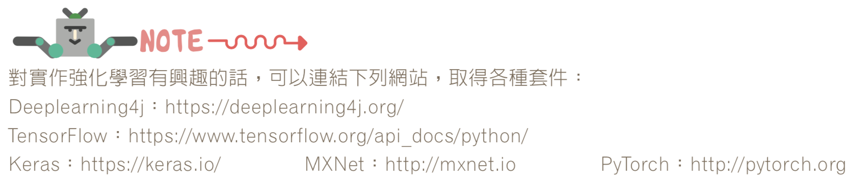
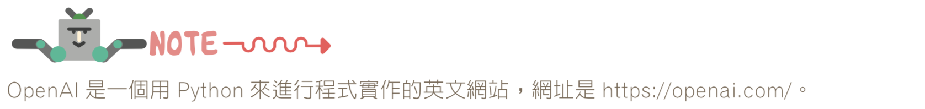
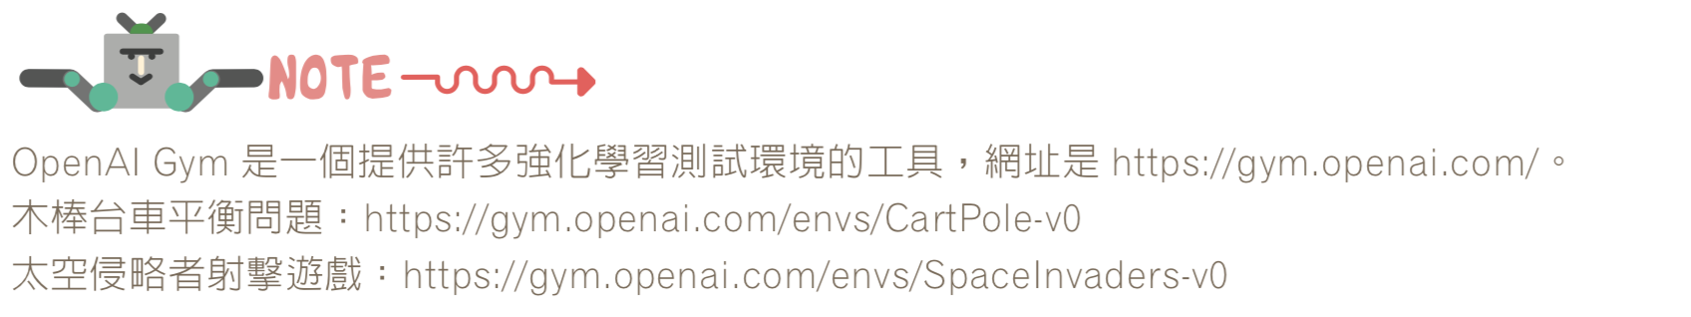
附錄

